Slide 1
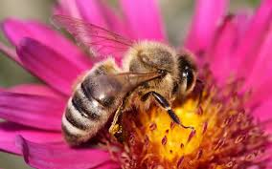
COLEGIO HERMANOS CARRERA
Profesora Jefe: Lidia Núñez López
Asignatura : Ciencias Naturales
Curso: 3º básico

Slide 2
¿Qué aprenderé?
Identificar la estructura de la flor, rotulando y dando ejemplos mediante guía de trabajo.
Recuerda
Identificamos cuando: traemos a la memoria imágenes y experiencias, definiciones o conceptos previamente aprendidos que se relacionan con la situación presentada

Slide 3
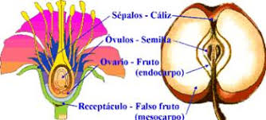
¿Qué es una flor?
Una flor es la parte de la planta encargada de la reproducción. Su estructura contempla un tallo corto y un cúmulo de hojas modificadas que protege a las células sexuales y asegura la formación de nuevas semillas

Slide 4
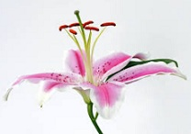
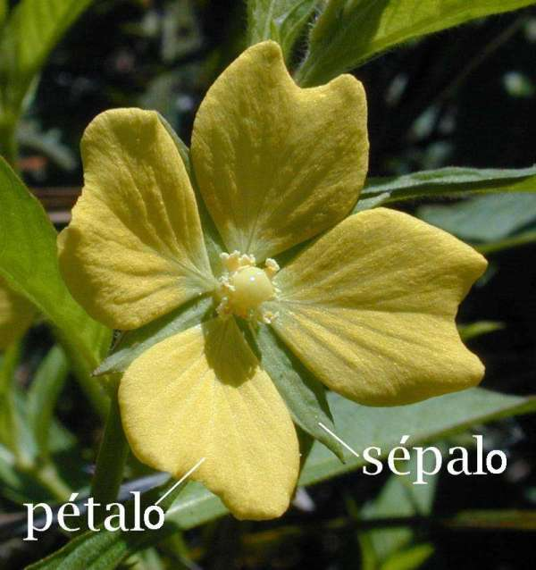
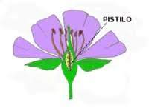
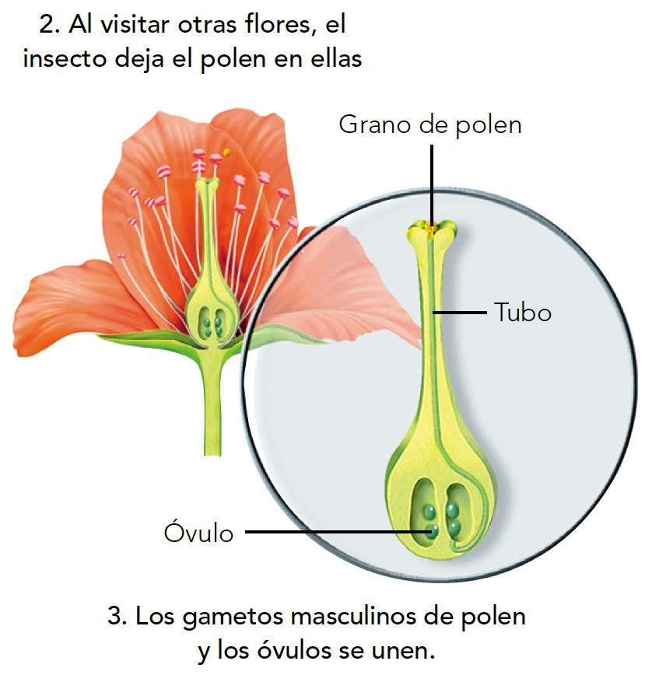
Partes de la flor y su función
Estambres: Son unos filamentos que terminan en una bolsita. Son la parte masculina de la flor y producen los granos de polen.
Pistilo: Es un órgano en forma de botella. Es la parte femenina de la flor y fabrica los óvulos.
Pétalos: Son las hojas que forman la flor y pueden ser de colores. Sirve para atraer a los insectos.
Óvulo: Se encuentra dentro de el pistilo. Es la célula reproductora femenina que formará las semillas de la planta.
Sépalo: Son el conjunto de hojas verdes que se encuentran en la base de la flor.

Slide 5
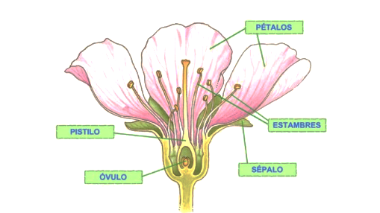
Observa con atención la imagen de la flor, para que puedas guiarte y realizar la actividad dada en la guía
Para rotular la imagen de la flor y sus partes observé y leí el cuadro anterior presentado, con definiciones y luego completé escribiendo los recuadros de acuerdo a la información dada.
Ejemplo

Slide 6
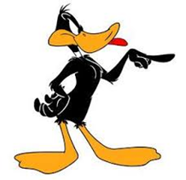
Observa el ejemplo para que puedas completar tu guía y explicar con tus propias
Palabras la función de las partes de la flor
Ejemplo
Ahora tú
Para realizar esta actividad observe y leí el cuadro presentado con las partes y funciones de la flor
La función del pistilo es tener siempre los óvulos para que se pueda reproducir la planta
La función de los pétalos es….

Slide 7
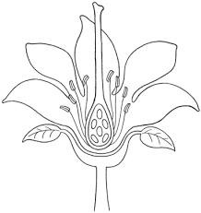
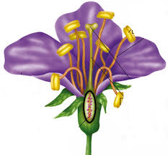
Observa los ejemplos, y dibuja en cuaderno una flor en la que se observen cada una
de sus partes

Slide 8
1.- ¿Que es la flor? Parte de la planta para adornar Parte de la planta que perfuma Parte de la planta encargada de la reproducción | 2.- Las partes de las plantas son: Pistilo –pétalo –tallo- estambre -raíz Estambre-pistilo- óvulos-pétalos- tallo Óvulo-pétalo-sépalo-estambre-pistilo
3.- Los pétalos son: hojas de colores que forman la flor Hojas que están en la base de la flor Ninguna de las anteriores

